Slide 1
Введение в промышленное программирование .NET
Лекция 6
Пешехонов К. А., 24.03.2017

Slide 2
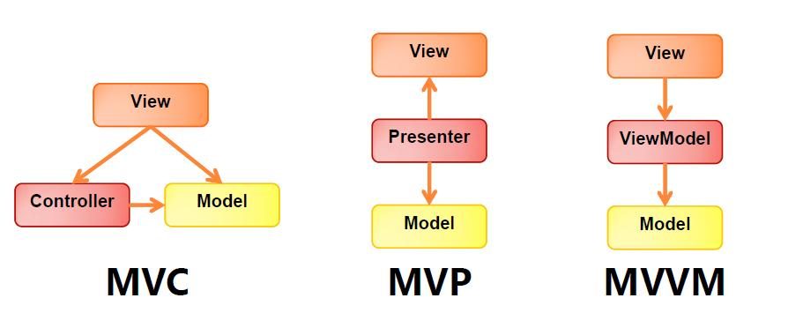
MV* Patterns
MVC – View узнает об изменениях из Model
MVP – Presenter сообщает об изменениях Model
MVVM – ViewModel представляет готовые данные для View

Slide 3
История
Windows Forms – event-based, обертка над Win32
Windows Presentation Foundation/Silverlight – MVVM + XAML, DirectX
Metro – Windows 8.1 + Phone
Unified Windows Platform – Windows 10 + Phone

Slide 4
Windows Presentation Foundation
XAML – XML-based язык разметки
Model-View-ViewModel
Binding
Message Bus: MVVM Light/Prism/…

Slide 5
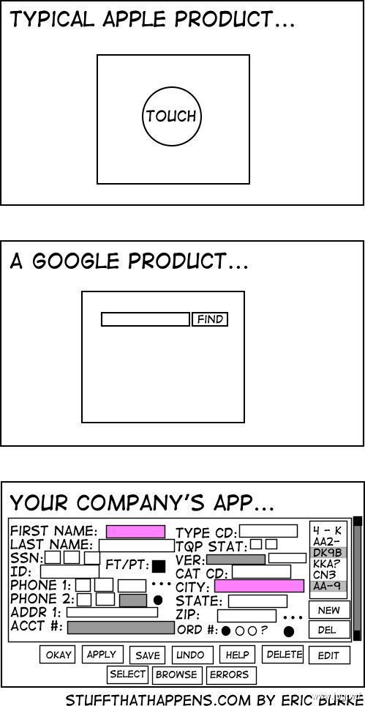
UI/UX
UI – внешний вид
UX – удобство пользователя
Нужно и то, и другое!
Нет общего UX – выясняйте по конкретным пользователям

Slide 6
Домашнее задание
Написать прототип UI на основе WPF

